Slide 1
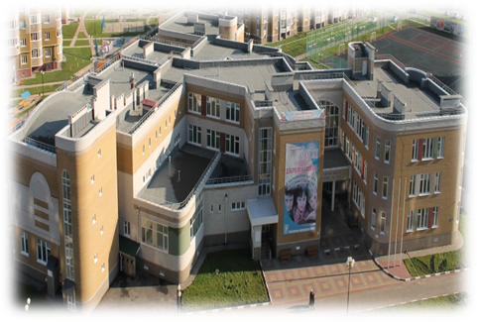
Формирование УУД у дошкольников как предпосылка к формированию УУД у первоклассников в образовательном учреждении
«Начальная школа – детский сад»
Подготовила:
воспитатель
МБОУ «Начальная школа
– детский сад №44»
Уманец Инна Витальевна

Slide 2
Преимущества школы-сада
Открываются широкие возможности по осуществлению преемственности в работе детского сада и школы, более того вскрываются невидимые ранее резервы для того, чтобы эта преемственность проявилась на качественно новом уровне
Создаются лучшие условия для подготовки дошкольников к обучению к школе
Сокращается период адаптации дошкольников к школьному режиму
Сохраняется стабильность детского коллектива при переходе в школу

Slide 3
Основная цель ФГОС дошкольного образования: обеспечение преемственности целей, задач и содержания образования, реализуемых в рамках образовательных программ различных уровней.
Цель начального образования – продолжение всестороннего развития детей наряду с освоением важнейших учебных навыков в чтении, письме, математике, становлением учебной деятельности, и, по федеральным государственным стандартам второго поколения, развитие Универсальных Учебных Действий (УУД) .

Slide 4
Преемственность в «портрете выпускника»
ФГТ | ФГОС ДО (целевые ориентиры) | ФГОС НШ
Физически развитый, овладевший основными культурно-гигиеническими навыками | У ребёнка развита крупная и мелкая моторика; он подвижен, вынослив, владеет основными движениями, может контролировать свои движения и управлять ими, может соблюдать правила личной гигиены | Выполняющий правила -здорового и безопасного образа жизни для себя и окружающих
Любознательный, активный | Проявляет любознательность, задаёт вопросы, интересуется причинно-следственными связями, пытается самостоятельно придумывать объяснения явлениям природы и поступкам людей | Любознательный, интересующийся, активно познающий мир
Эмоционально отзывчивый. Овладевший средствами общения и способами взаимодействия со взрослыми и сверстниками | Может следовать социальным нормам поведения и правилам в разных видах деятельности, во взаимоотношениях со взрослыми и сверстниками | Доброжелательный, умеющий слушать и слышать партнера, умеющий высказать свое мнение

Slide 5
Преемственность в «портрете выпускника»
ФГТ | ФГОС ДО | ФГОС НШ
Способный управлять своим поведением и планировать свои действия на основе первичных ценностных представлений, соблюдающий элементарные общепринятые нормы и правила поведения | Способен к волевым усилиям, может следовать социальным нормам поведения и правилам в разных видах деятельности | Готовый самостоятельно действовать и отвечать за свои поступки перед семьей и школой
Овладевший универсальными предпосылками учебной деятельности | Обладает развитым воображением, достаточно хорошо владеет устной речью | Владеющий основами умения учиться
Способный решать интеллектуальные и личностные задачи (проблемы), адекватные возрасту. Овладевший необходимыми умениями и навыками | Способен к принятию собственных решений, опираясь на свои знания и умения в различных видах деятельности | Умеет ориентироваться в базовых и межпредметных понятиях, необходимых для получения начального образования и продолжения образования на следующей ступени.
Умеет ориентироваться в базовых и межпредметных понятиях, необходимых для получения начального образования и продолжения образования на следующей ступени. | Обладает начальными знаниями о себе, о природном и социальном мире | Любящий родной край и свою страну, уважающий и принимающий ценности семьи и общества

Slide 6
Универсальные учебные действия (УУД)
в узком значении, этот термин можно определить как совокупность способов действий обучающегося (а также связанных с ними навыков учебной работы), обеспечивающих его способность к самостоятельному усвоению новых знаний и умений, включая организацию этого процесса.
в широком смысле означает умение учиться, т. е. способность обучающегося к саморазвитию и самосовершенствованию путём присвоения нового социального опыта;

Slide 7
Виды универсальных учебных действий
Личностные действия
Регулятивные действия
Познавательные универсальные действия
Коммуникативные действия

Slide 8
Применительно к моменту поступления ребенка в школу можно выделить следующие предпосылки регулятивных универсальных учебных действий:
умение осуществлять действие по образцу и заданному правилу;
умение сохранять заданную цель;
умение видеть указанную ошибку и исправлять ее по указанию взрослого;
умение контролировать свою деятельность по результату;
умение адекватно понимать оценку взрослого и сверстника.

Slide 9
В сфере формирования коммуникативных УУД предполагается, что при поступлении в школу ребенок достигает определенного уровня развития общения. В состав абсолютно необходимых для начала обучения ребенка в школе предпосылок входят следующие компоненты:
потребность ребенка в общении со взрослыми и сверстниками;
владение определенными вербальными и невербальными средствами общения;
желательно эмоционально позитивное отношение к процессу сотрудничества;
ориентация на партнера по общению,
умение слушать собеседника.

Slide 10
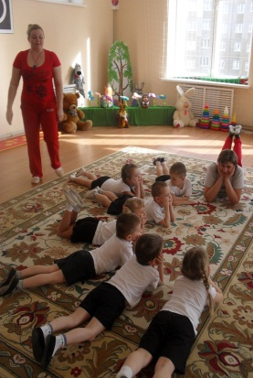
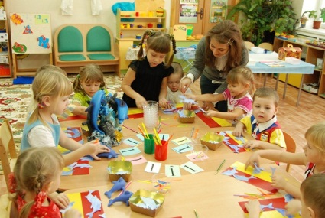
Важно отметить тот факт, что предпосылки универсальных учебных действий дошкольника находят свое развитие на начальной ступени образования.

Slide 11
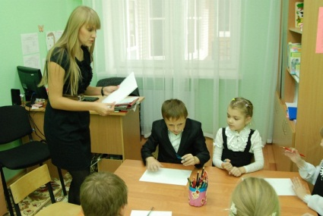
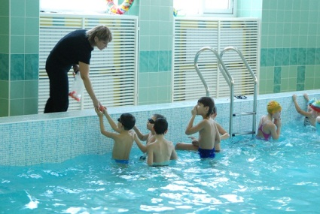
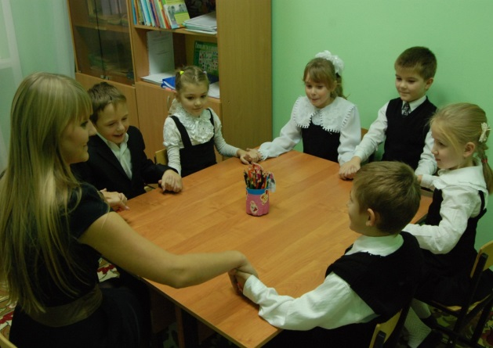
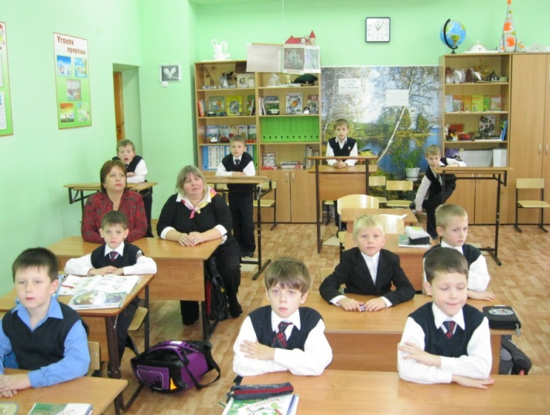
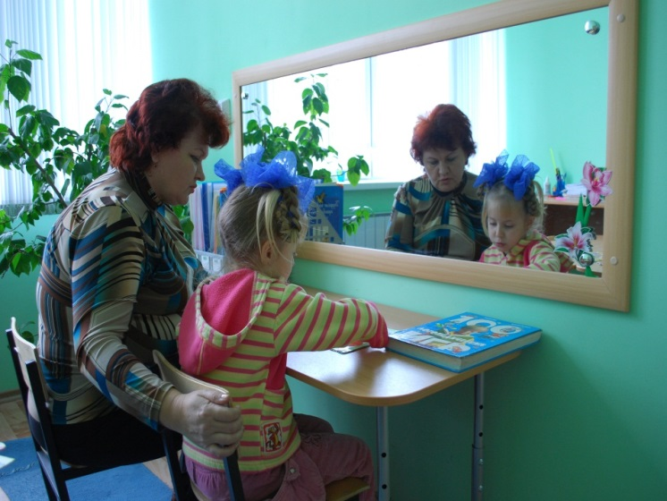
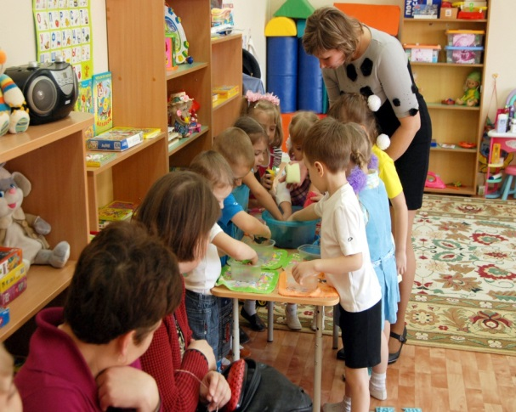
Основные формы взаимодействия специалистов начальной школы и детского сада (из опыта работы)

Slide 12
План работы по осуществлению преемственности детского сада –школы
Составление координационного плана совместной работы учителя-логопеда, учителей, воспитателей, педагога-психолога, социального педагога
Целеполагание и постановка задач на данный учебный год (согласно выявленному контингенту)
Выбор педтехнологий обучения и успешного сопровождения учащихся с особыми образовательными потребностями
Проведение родительского собрания для будущих первоклассников

Slide 13
План работы по осуществлению преемственности детского сада – начальной школы
Открытые уроки, занятия, консультации для будущих первоклассников (октябрь-май).
Посещение НОД воспитателей учителями, учителем- логопедом.
Проведение совещания-“круглого стола” по окончании учебного года ( апрель- май).
Посещение уроков в школе воспитателями, учителем-логопедом, педагогом-психологом в рамках программы “Адаптация первоклассников” (сентябрь - ноябрь).
Проведение совещания-“круглого стола” в рамках программы “Я – первоклассник” (ноябрь).

Slide 14
Учитель-логопед
Учитель
Воспита-
тели
Музыкальный руководитель
Музыкальный руководитель
Педагог-психолог
Педагог доп. образования (английский язык)

Slide 15
Что дает такое взаимодействие?
Четкое представление о психофизических особенностях будущего первоклассника
Целостное видение проблем будущего ученика
Экономию времени в диагностировании ребенка
Постановку и формулирование грамотного речевого заключения
Выбор действенных педагогических технологий обучения и успешного сопровождения детей с особыми образовательными потребностями
Осуществление планирования коррекционного воздействия с целью успешного усвоения учебного материала учащимися

Slide 16
Что дает такое взаимодействие?
Партнёрские отношения
Совмещение работы узких специалистов
Есть возможность обмениваться вопросами сразу, отслеживать все проблемы на месте
Работа, начатая в детском саду – имеет продолжение в школе во внеурочной деятельности в следующих направлениях: духовно-нравственное, художественно-эстетическое, социальное, общеинтеллектуальное, спортивно-оздоровительное

Slide 17
Результатом единой работы является:
более мягкое прохождение периода адаптации у детей
успешное выполнение работы по постановке звуков в стенах МБОУ «Начальная школа-детский сад №44»
стопроцентный охват детей, нуждающихся в помощи учителя-логопеда и педагога-психолога
возможность отслеживания учителем-логопедом результатов обучения в школе с целью совершенствования коррекционной работы
прогноз уровня усвоения учебного материала учениками с особыми образовательными потребностями по результатам диагностики
составление плана сопровождения детей с особыми педагогическими потребностями

Slide 18
Спасибо за внимание!

